Slide 1

제목
고급 소프트웨어 실습 I
서강대학교 교수학습센터
부소장 정유성
11주차 : CUDA 프로그래밍의 기초 1

Slide 2
조교 연락처
담당 조교 : 이재석
그래픽스 연구실(AS914)
luka756@sogang.ac.kr
010-8730-2427
문의가 있을 시 조교에게 먼저 연락.
임의로 교수님께 연락하지 말 것.
기말고사 일정 : 12월 14일 토요일 오전 9시-10시 30분 [RA204]

Slide 3
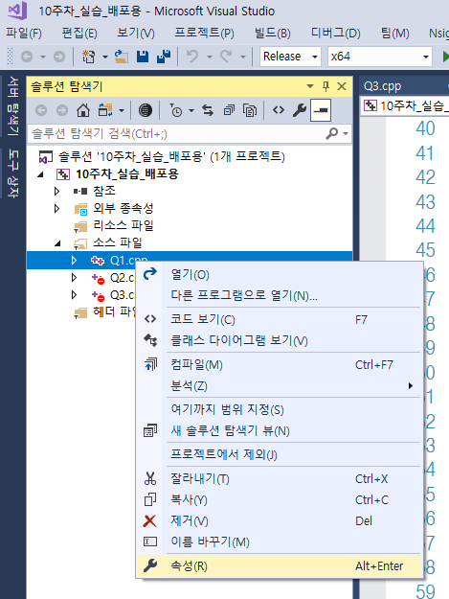
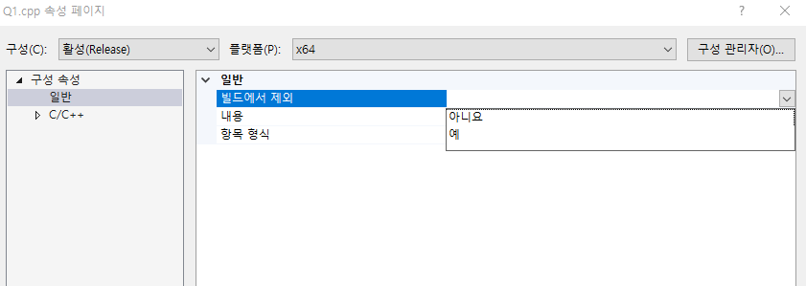
소스 파일 바꾸기
소스 파일을 오른쪽 클릭하여 속성-빌드에서 제외 를 선택하여 컴파일 할 소스파일을 변경할 수 있다. 실습이나 과제 시 한 프로젝트에 모든 소스파일을 넣되 아래와 같이 변경하여 컴파일할 수 있게 할 것.

Slide 4
유의사항
CUDA 프로그램의 경우, 코드 변경 후 컴파일할 때 변경 사항이 반영되지 않는 경우가 종종 일어난다.
해당 문제 발생 시 visual studio 상단의 빌드-솔루션 다시 빌드 를 사용하면 문제가 해결된다. 문제가 계속 발생할 시 조교에게 도움을 청할 것.
모든 시간 측정은 release 모드로 진행할 것.
프로그래밍 환경은 visual studio 2017, CUDA 10.1을 가급적 사용하는 것을 권장하며 이외의 버전은 채점에 불이익이 발생할 수 있음.

Slide 5
제출 형식
실습
제출할 것
snnnnnnL11_2.cu snnnnnnL11_3.cu 를 압축하여 snnnnnnL11.zip 으로 제출
과제 (기간 : 실습일로부터 1주일. 레이트 제출시 0점)
제출할 것
snnnnnnH11_1.cu snnnnnnH11_2.cu 를 압축하여 snnnnnnH11.zip 으로 제출
보고서 (snnnnnnH11.hwp or snnnnnnH11.docx)

Slide 6
실습 1
주어진 작업 환경에 CUDA를 사용 가능한 환경을 구축하여라.
Vs2017 에서 새 프로젝트 – Nvidia – CUDA 10.1 이 있는지 확인하여라.
없을 경우 제공된 배포용 프로젝트가 컴파일 되는지 확인(windows sdk 버전 문제시 조절), 안될 시 설치 필요
아래에서 cuda 10.1 update 2 를 받을 것
https://developer.nvidia.com/cuda-10.1-download-archive-update2?target_os=Windows&target_arch=x86_64&target_version=10&target_type=exelocal

Slide 7
실습 1
설치 실패 시 해결 방법 1
장치 관리자 – 디스플레이 어댑터 – NVIDIA GeForce GTX 1660 TI 오른쪽 클릭 – 속성
드라이버 – 드라이버 롤백 선택 (디스플레이 어댑터에서 그래픽카드 이름이 없어진 것을 확인)
CUDA를 관리자 권한으로 재설치
아래 그래픽 드라이버 설치
https://www.nvidia.co.kr/Download/driverResults.aspx/155097/kr

Slide 8
실습 1
설치 실패 시 해결 방법 1 실패시
Cuda 설치 – 빠른 설치 대신 사용자 지정 설치 사용
visual studio intergation, nsight 제외하고 설치 진행
설치 완료 후 아래 폴더에 있는 파일을
C:\Program Files\NVIDIA GPU Computing Toolkit\CUDA\v10.1\extras\visual_studio_integration\MSBuildExtensions
아래 폴더로 복사
C:\Program Files (x86)\Microsoft Visual Studio\2017\Community\Common7\IDE\VC\VCTargets\BuildCustomizations

Slide 9
실습 2
주어진 기본 코드를 보고, GPU에서 두 개의 행렬을 합하는 커널 함수를 작성하여라.
A, B는 입력 배열이며 연산 결과는 C에 저장되어야 한다. C의 결과는 CPU에서 연산한 것과 같은 값을 지니고 있어야 한다.
Release 모드를 사용하여 CPU와 GPU 연산이 얼마나 시간 차이가 나는지를 데이터 크기를 조절해 가며 비교하여 볼 것.
전체 데이터 크기를 2^20 (1048576)으로 놓고 블록의 가로세로 크기를 변경시켜 보며 (BLOCK_SIZE_X, BLOCK_SIZE_Y) 가장 빠른 블록 크기를 찾을 것.
블록 크기는 2의 제곱수를 사용할 것.

Slide 10
실습 3
주어진 기본 코드를 바탕으로 마우스를 따라다니는 광원을 그리는 프로그램을 작성하여라.
광원은 마우스 위치에서 가장 밝으며(RGB 값이 높으며) 멀어질수록 어두워져야 한다. 마우스 위치 좌표는 int2 pos에 담겨있다.
커널 함수에서 thread 하나가 픽셀 하나에 대응하며, 픽셀 (327,512) 는 thread x=327, thread y=512에 해당한다.
Block 크기를 다양하게 선택하여 보고 가장 빠른 블록 크기를 찾아라.
snnnnnnL11_3.cu 파일만 수정하여 작성, 제출할 것.

Slide 11
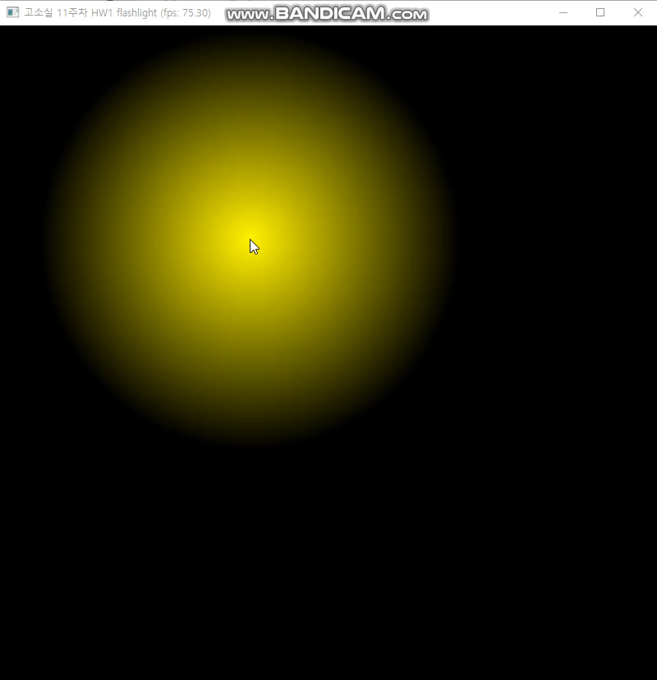
실습 3
다음과 같은 프로그램을 작성하되 색상은 자유롭게 선택해도 무방.

Slide 12
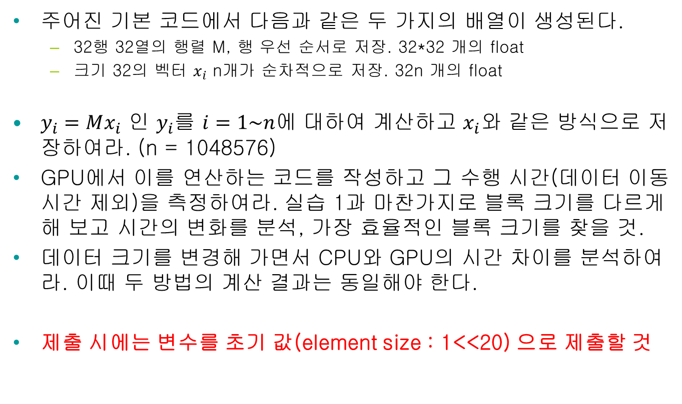
숙제 1
주어진 기본 코드에서 다음과 같은 두 가지의 배열이 생성된다.
32행 32열의 행렬 M, 행 우선 순서로 저장. 32*32 개의 float
크기 32의 벡터 $x_{i}$ n개가 순차적으로 저장. 32n 개의 float
$y_{i}=Mx_{i}$ 인 $y_{i}$를 $i=1\sim n$에 대하여 계산하고 $x_{i}와$ 같은 방식으로 저장하여라. (n = 1048576)
GPU에서 이를 연산하는 코드를 작성하고 그 수행 시간(데이터 이동 시간 제외)을 측정하여라. 실습 1과 마찬가지로 블록 크기를 다르게 해 보고 시간의 변화를 분석, 가장 효율적인 블록 크기를 찾을 것.
데이터 크기를 변경해 가면서 CPU와 GPU의 시간 차이를 분석하여라. 이때 두 방법의 계산 결과는 동일해야 한다.
제출 시에는 변수를 초기 값(element size : 1<<20) 으로 제출할 것

Slide 13
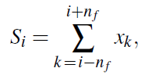
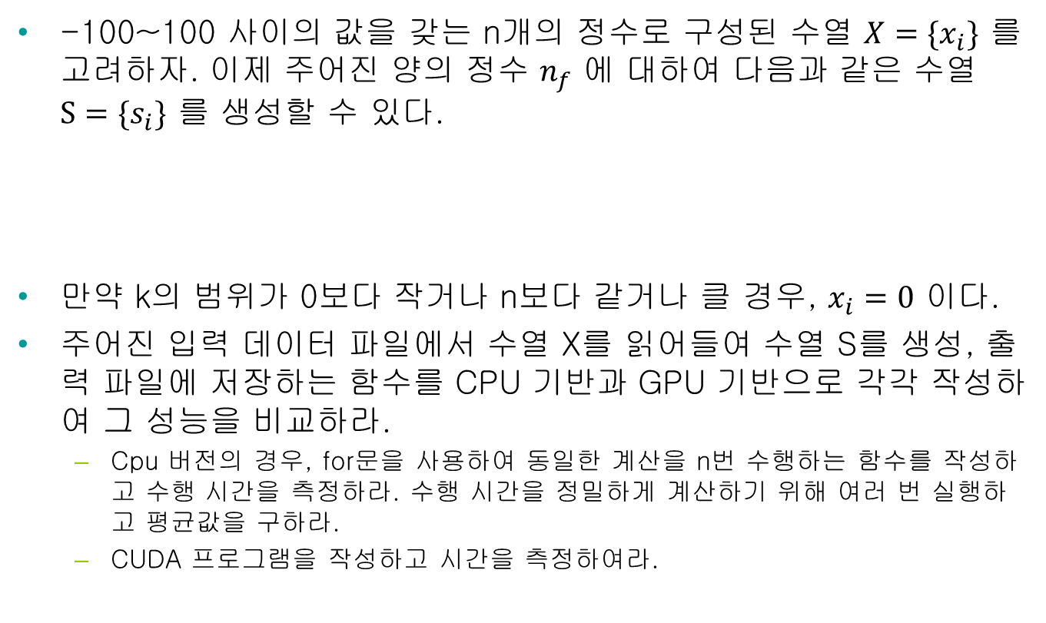
숙제 2
-100~100 사이의 값을 갖는 n개의 정수로 구성된 수열 $X=\{x_{i}\}$ 를 고려하자. 이제 주어진 양의 정수 $n_{f}$ 에 대하여 다음과 같은 수열 $S=\{s_{i}\}$ 를 생성할 수 있다.
만약 k의 범위가 0보다 작거나 n보다 같거나 클 경우, $x_{i}=0$ 이다.
주어진 입력 데이터 파일에서 수열 X를 읽어들여 수열 S를 생성, 출력 파일에 저장하는 함수를 CPU 기반과 GPU 기반으로 각각 작성하여 그 성능을 비교하라.
Cpu 버전의 경우, for문을 사용하여 동일한 계산을 n번 수행하는 함수를 작성하고 수행 시간을 측정하라. 수행 시간을 정밀하게 계산하기 위해 여러 번 실행하고 평균값을 구하라.
CUDA 프로그램을 작성하고 시간을 측정하여라.

Slide 14
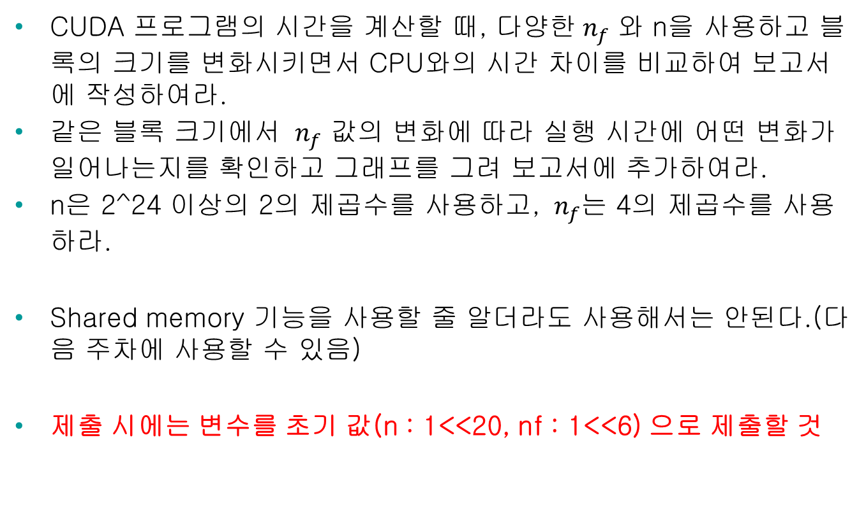
숙제 2
CUDA 프로그램의 시간을 계산할 때, 다양한${ n}_{f}$ 와 n을 사용하고 블록의 크기를 변화시키면서 CPU와의 시간 차이를 비교하여 보고서에 작성하여라.
같은 블록 크기에서 ${ n}_{f}$ 값의 변화에 따라 실행 시간에 어떤 변화가 일어나는지를 확인하고 그래프를 그려 보고서에 추가하여라.
n은 2^24 이상의 2의 제곱수를 사용하고, ${ n}_{f}$는 4의 제곱수를 사용하라.
Shared memory 기능을 사용할 줄 알더라도 사용해서는 안된다.(다음 주차에 사용할 수 있음)
제출 시에는 변수를 초기 값(n : 1<<20, nf : 1<<6) 으로 제출할 것

